Slide 1



UNIVERSIDAD AUTONOMA DEL ESTADO DE MÉXICO
PLANTEL NEZAHUALCÓYOTL DE LA ESCUELA PREPARATORIA
ASIGNATURA: DESARROLLO SOCIAL
TERCER SEMESTRE
CURRICULUM DEL BACHILLERATO UNIVERSITARIO 2024
Módulo II. Desarrollando habilidades sociales
DOCENTE: LAURA ESPINOZA AVILA
Agosto 2025B

Slide 2
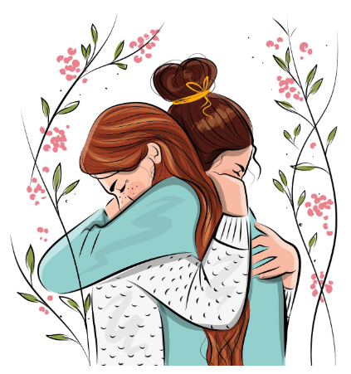
Propósito del módulo
Distingue la importancia de las habilidades socioemocionales como competencia personal para desarrollar la relación consigo mismo y responder a los requerimientos sociales.

Slide 3
Contenido temático
2.1. Definición de habilidades sociales
2.2. Clasificación habilidades sociales de Goldstein
2.2.1. Primarias
2.2.2. Avanzadas
2.2.3. Habilidades para manejar sentimientos

Slide 4
Contenido temático
2.1. Definición de habilidades sociales

Slide 5

CONDUCTAS OBSERVABLES
COMPONENTE COGNITIVO
COMPONENTE EMOCIONAL
COMO ENTENDER LAS HABILIDADES SOCIALES

Slide 6

DEFINICIÓN DE HABILIDADES SOCIALES
Son términos bastante complejos, se desarrollan practicándolas desde la infancia.

Slide 7
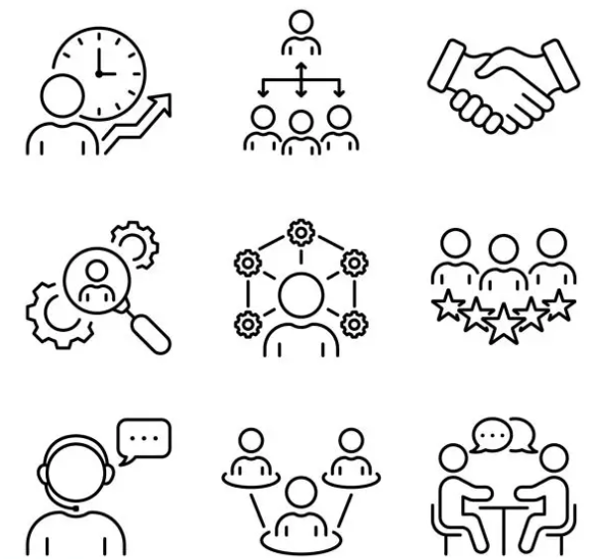
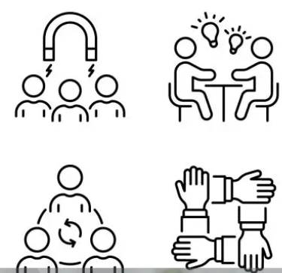
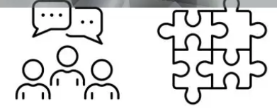
DEFINICIÓN DE HABILIDADES SOCIALES
Todas las destrezas que están relacionadas con la conducta social en sus diversas manifestaciones.

Slide 8

DEFINICIÓN DE HABILIDADES SOCIALES
Según Peñafiel es: destacar que la competencia social no es un rasgo de la personalidad, sino un conjunto de respuestas específicas asociadas a determinadas clases de estímulos que son adquiridas mediante procesos de aprendizaje.

Slide 9
DEFINICIÓN DE HABILIDADES SOCIALES
Como es tan complejo hablar de esta definición no se tiene un acuerdo unánime respecto a como definirla.

Slide 10

HABILIDADES SOCIALES
SEGÚN DIVERSOS AUTORES
Rinn y Marke: Repertorio de comportamientos verbales y no verbales a través de los cuales se incluyen las respuestas de otros individuos. Este mecanismo incide en su medio ambiente.
Caballo: Conjunto de conductas emitidas por un individuo en un contexto interpersonal que expresa los sentimientos, actitudes, deseos, opiniones o derechos de un individuo.
Fernández y Carrobles: Es la capacidad que el individuo posee de percibir, entender, descifrar y responder a los estímulos sociales en general.
Combs y Slaby: Capacidad para interactuar con los demás en un contexto social dado.
Nelly, Jeffrey: Son aquellas conductas aprendidas que ponen en juego las personas en situaciones interpersonales para obtener o mantener reforzamiento del ambiente.

Slide 11
Arnold Goldstein
Define a las habilidades sociales como:
Un conjunto de comportamientos eficaces en las relaciones interpersonales.

Slide 12
Arnold Goldstein
Define a las habilidades sociales como
Es la capacidad del ser humano para interactuar con sus semejantes en un contexto social determinado y que podemos ser aceptados o valorados socialmente.

Slide 13
Contenido temático
2.2. Clasificación de habilidades sociales según Arnold Goldstein.

Slide 14

HABILIDADES SOCIALES BÁSICAS (GOLDSTEIN)
Escuchar
Iniciar una conversación
Mantener una conversación
Formular una pregunta
Dar las gracias
Presentarse
Presentar a otras personas
Hacer un elogio

Slide 15

HABILIDADES SOCIALES BÁSICAS (GOLDSTEIN)
Presentar a otras personas
Hacer un elogio

Slide 16
HABILIDADES SOCIALES AVANZADAS (GOLDSTEIN)
PEDIR AYUDA
DAR INSTRUCCIONES
DISCULPARSE

Slide 17
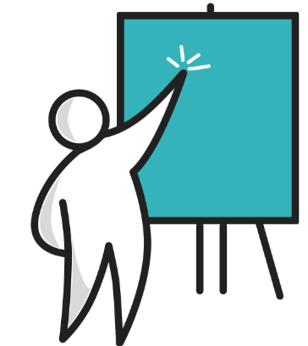
HABILIDADES SOCIALES AVANZADAS (GOLDSTEIN)
PARTICIPAR
SEGUIR INSTRUCCIONES
CONVENCER A LOS DEMÁS

Slide 18
HABILIDADES RELACIONADAS CON LOS SENTIMIENTOS (GOLDSTEIN)
Conocer los propios sentimientos
Expresar sentimientos
Conocer los sentimientos de los demás
Enfrentarse al enfado de otro

Slide 19
HABILIDADES RELACIONADAS CON LOS SENTIMIENTOS (GOLDSTEIN)
Expresar afecto
Resolver el miedo
Autorrecompensarse

Slide 20
HABILIDADES ALTERNATIVAS A LA AGRESIÓN(GOLDSTEIN)
Pedir permiso
Compartir algo
Ayudar a los demás
Negociar
Empezar el autocontrol
Defender los propios derechos

Slide 21
HABILIDADES ALTERNATIVAS A LA AGRESIÓN(GOLDSTEIN)
Responder a las bromas
Evitar los problemas con los demás
No entrar en peleas

Slide 22
HABILIDADES PARA HACER FRENTE AL ESTRÉS(GOLDSTEIN)
Formular una queja
Responder a una queja
Demostrar deportividad después de un juego
Resolver la vergüenza
Arreglárselas cuando te dejan de lado
Defender a un amigo
Responder a la persuasión
Responder al fracaso
Enfrentarse a los mensajes contradictorios

Slide 23
HABILIDADES PARA HACER FRENTE AL ESTRÉS(GOLDSTEIN)
Responder a una acusación
Prepararse para una conversación difícil
Hacer frente a las presiones del grupo

Slide 24
HABILIDADES DE PLANIFICACIÓN (GOLDSTEIN)
Tomar decisiones realistas
Discernir sobre la causa de un problema
Establecer un objetivo
Determinar las propias habilidades
Recoger información
Resolver los problemas según su importancia

Slide 25
HABILIDADES DE PLANIFICACIÓN (GOLDSTEIN)
Tomar una decisión eficaz
Concentrarse en una tarea

Slide 26
RESUMEN
Habilidad:
Conjunto de respuestas específicas asociadas a determinadas clases de estímulos.

Slide 27
RESUMEN
Habilidad para Goldstein:
Son un conjunto de comportamientos eficaces en las relaciones interpersonales.
Estas conductas son aprendidas, facilitan la relación con los otros, la reivindicación de los propios derechos, evitan la ansiedad, facilitan la comunicación y resolución de problemas.

Slide 28
RESUMEN
Habilidad para Goldstein:
Estas conductas son aprendidas, facilitan la relación con los otros, la reivindicación de los propios derechos, evitan la ansiedad, facilitan la comunicación y resolución de problemas.

Slide 29
RESUMEN
Habilidades Sociales Básicas:
Escuchar
Iniciar una conversación
Habilidades Sociales Avanzadas
Habilidades Relacionadas con los sentimientos
Habilidades Alternativas a la Agresión
Habilidades para hacer frente al Estrés
Habilidades de Planificación

Slide 30
REFERENCIAS
Guión Instruccional. Desarrollo Social. Universidad Autónoma del Estado de México.
Monte, T.I. y Moreno , B. (2025). E-BOOK Desarrollo Social. Universidad Autónoma del Estado de México
Programa de Asignatura. Desarrollo Social. Tercer Semestre CBU-2024. Universidad Autónoma del Estado de México.

Slide 31
Imágenes
1. https://www.facebook.com/p/Paty-Zarza-Rectora-61574175770726/
2. Mujeres Hermandad Apoyo - Imagen gratis en Pixabay
3. Group Team Network Line Icon Set Community Business People Work Process Linear Pictogram Collection Time Management Service Management Outline Icon Editable Stroke Isolated Vector Illustration Stock Illustration - Download Image Now - iStock
4. Como Botón De Facebook - Imagen gratis en Pixabay
5. Gente Dibujos Animados - Gráficos vectoriales gratis en Pixabay
6. Ai Generado Hombre Mujer - Gráficos vectoriales gratis en Pixabay

